Slide 1
期末总结

Slide 2
【例 】 从字节变量X单元开始，连续存放有100个无符号数，从中找出最大者送入MAX字节单元中。
分析：可把第一个数先送到AL中，将AL中的数与后面的99个数逐个进行比较，如果AL中的数大于或等于与之相比较的数，则转下一个数进行比较；若AL中的数小于相比较的数，则把相比较的数送入AL中，保证AL中的数始终处于较大的数。比较99次之后最大数必定在AL中，最后把AL中的数送入MAX单元。本例的特点：循环次数已知，因此可以用计数器来控制循环的执行，程序流程图如图 所示。程序编写如下：
DATA SEGMENT
X DB 106，135，101，210，┉; 共100个
MAX DB ?
DATA ENDS
STAK SEGMENT STACK
DW 20H DUP（?）
STAK ENDS
CODE SEGMENT
ASSUME CS:CODE，DS:DATA
START：MOV AX，DATA
MOV DS，AX
LEA BX，X
MOV AL，[BX]
MOV CX，99

Slide 3
 LOP： INT BX
CMP AL，[BX]
JAE L1
MOV AL，[BX]
L1 : LOOP LOP
MOV MAX，AL
MOV AH，4CH
INT 21H
CODE ENDS
END START
有了这个程序模块，就很容易实现在一个带符号的数组中寻找最大数，只需要把以上程序中的JAE L1改成JGE L1就可以；同样，还是这个程序模块，要求寻找无符号数组中最小的数，也只需要把JAE L1改成JBE L1就可以。所以说，我们平时多掌握一些典型的程序模块，要实现相类似功能的程序，只需要修改个别语句即可实现程序的移植，省去什么都要自己编写程序的时间。

Slide 4
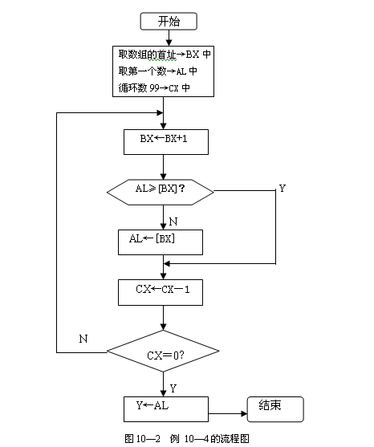

Slide 5
【例 】 从自然数1开始累加，直到累加和大于等于1000为止，统计被累加的自然数个数存入字单元N中，累加和送入字单元SUM中。流程图如图 所示。
分析：被累加的自然数个数事先是末知的，也就是说，循环的次数是末知的，因此不能用计数方法来控制循环。选择BX寄存器统计自然数的个数，而BX也是用来存放每次取得的自然数，用AX寄存器存放累加和，和≧1000是供判断的结束标志。源程序编写如下：
DATA SEGMENT
N DW ？
SUM DW ?
DATA ENDS
CODE SEGMENT
ASSUME CS:CODE，DS:DATA
START： MOV AX，DATA
MOV DS，AX
MOV BX，0
MOV AX，0 ;累加reg

Slide 6
LOP: INC BX
ADD AX，BX
CMP AX，1000
JB LOP
MOV N，BX
MOV SUM，AX
MOV AH，4CH
INT 21H
CODE ENDS
END START

Slide 7
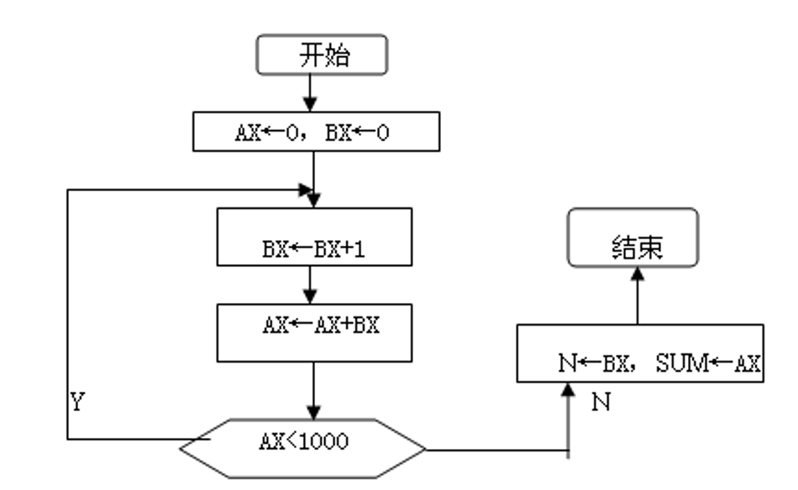

Slide 8
【例 】 试编制一程序，产生n个斐波纳契数数列（Fibonacci Serier）。该数列的第1、2个数分别是0、1。从第三个数开始。每一个数等于前两个数之和。因此，数列为：0、1、1、2、3、5、8、13、21、34、……等。编写的源程序如下：
TITLE Fibonacci seriers
DATA SEGMENT
FIBONA DW 0，1，50H DUP（?）
N DW 20H
DATA ENDS
STAK SEGMENT STACK
DW 50H DUP（?）
STAK ENDS
CODE SEGMENT
ASSUME CS:CODE，DS:DATA
START: MOV AX，DATA
MOV DS，AX
MOV CX，N ；送数据个数
MOV AX，0 ；赋数列初值
MOV BX，1
MOV SI，4

Slide 9
LOP: MOV FIBONA[SI]，AX ;存数据
ADD AX，BX ;产生数列新数
XCHG AX，BX
ADD SI，TYPE FIBONA ;修改指针
LOOP LOP
MOV AH，4CH
INT 21H
CODE ENDS
END START
在程序的循环部分首先存数列中的一个数，然后用AX←AX+BX的办法产生数列新数，并将AX、BX的内容互换，以使AX中保存后面两个数中较前的数，为下一个循环存数作好准备。

Slide 10
【例10—9】 试编制一程序，求两个数组对应的数据之和，并把和数存入新数组SUM中。计算一直进行到两数之和为零或数组结束。将新数组的长度存于LEN单元中。编程如下：

Slide 11
DATA SEGMENT
DA1 DB 2，6，0 ，3，-5，0，10，-1
DA2 DB 4，7，-2，0，10，3，-10，32
COUNT EQU $－DA2
LEN DW ?
SUM DB 20 DUP（?）
DATA ENDS
STAK SEGMENT STACK
DW 50H DUP (?)
STAK ENDS
CODE SEGMENT
ASSUME CS: CODE，DS:DATA
START： MOV AX，DATA
MOV DS，AX
MOV BX，－1 ；初始化地址指针
MOV CX，COUNT ；取数组的数据个数
LOP： INC BX
MOV AL，DA1[BX]
ADD AL，DA2[BX] ；对应数据求和
MOV SUM[BX]，AL ；存和数
LOOPNZ LOP ；和不为0继续循环
INC BX ；修改新数组长度
L1： MOV LEN，BX ；存新数组长度
MOV AH，4CH
INT 21H
CODE ENDS
END START

Slide 12
由于循环控制使用LOOPNZ/LOOPNE指令，所以下面两种情况之一都可能结束循环：⑴ 数组数据全部相加结束；⑵ 某两个对应数据相加之和为零。无论哪种情况，新数组的长度均在BX中。在LOOPNZ指令后，BX中要加1，因BX是从0开始递增的，在初始化中为什么BX置－1？。

Slide 13
【例 】 在数据段中从变量DA1开始有N个带符号数，把其中正数、负数（设没有0值）依次存入DA2、DA3开始的数组中，并分别统计正、负数的个数存入DA4、DA5字节单元之中（设N<256）。试编程实现之。
说明：判断正负的方法有很多，假定带符号数已在AL中，当不允许改变数值的情况下有下列几种测试方法：
① TEST AL，AL ；可用AND，OR代替TEST也可以
JS L1 ；为负转L1
┇ ；否则为正
② TEST AL，80H ；测试最高位D7＝1否
JNZ L1 ；为负数转L1
┇ ；否则为正
③ XOR AL，0 ；跟0异或结果不变
JS L1 ；负数转L1
┇ ；否则为正
④ ADD AL,0 ；亦可用SUB AL,0
JS L1 ；负数转L1

Slide 14
以上能够生成状态标志的指令都不改变AL的内容，若允许改变AL内容，还可以使用移位或循环移位指令来生成判定条件。如：
⑤ SHL AL，1
JC L1 ；为负数转L1
┇ ；否则为正
完成一种功能可以使用不同类型指令来描述。本例的源程序为：
DATA SEGMENT
DA1 DB 8，－6，9，┉ ；共N个字节数
N EQU $－DA1
DA2 DB N DUP（?） ；存放正数单元
DA3 DB N DUP（?） ；存放负数单元
DA4 DB 0 ；统计正数单元
DA5 DB 0 ；统计负数单元
DATA ENDS
STAK SEGMENT STACK
DW 20H DUP(?)
STAK ENDS

Slide 15
CODE SEGMENT
ASSUME CS:CODE，DS:DATA
START: MOV AX，DATA
MOV DS，AX
LEA BX，DA1
LEA SI，DA2
LEA DI，DA3
MOV CL，N
NEXT: MOV AL，[BX]
TEST AL，80H
JNZ L1 ；说明AL最高位为1，负数转L1
MOV [SI]，AL ；正数处理
INC SI ；修改存放正数地址指针
INC DA4 ；统计正数个数
JMP L2
L1: MOV [DI]，AL ；存负数
INC DI
INC DA5 ；统计负数个数
L2: INC BX ；调整下一个数的地址
DEC CL ；调整循环次数
JNZ NEXT
MOV AH，4CH
INT 21H
CODE ENDS
END START

Slide 16
本例也是使用分支办法来实现循环操作的实例。诸如，判别数的奇偶性、奇数与偶数等方面的问题，都可参考本例的模式来编程，主要是产生条件的指令以及条件转移指令需要正确选择。
【例 】 在数据段中，从STRING开始有N个字符的字符串，试编写统计其中‘*’号的个数并存入STRG字单元中。编写源程序如下：
DATA SEGMENT
STRING DB ‘AB*AF*┉’
N EQU $－STRING
STRG DW 0
DATA ENDS
STAK SEGMENT STACK
DB 80 DUP（?）
STAK ENDS
CODE SEGMENT
ASSUME CS:CODE，DS:DATA
START: MOV AX，DATA
MOV DS，AX
LEA BX，STRING
MOV CX，N
LOP: MOV AL，[BX]
CMP AL，‘*’
JNE L1

Slide 17
INC STRG
L1: INC BX
LOOP LOP
MOV AH，4CH
INT 21H
CODE ENDS
END START
本例题是一种既有分支又是循环操作的程序。统计一个字符串中存在某一个特定字符都可以仿此程序结构进行编程。

Slide 18
编一程序：比较两个等长字符串STR1和STR2是否相等，若相等则输出显示“All right!”，否则就输出显示“Error!”
DATA SEGMENT
STR1 DB ‘Must be accumulator register!’
STR2 DB ‘Must be accumulator regisler!’
N EQU $－STR2
STR3 DB ‘All right!$’
STR4 DB ‘Error!$’
CODE SEGMENT
ASSUME CS:CODE，DS:DATA

Slide 19
GO: MOV AX，DATA
MOV DS，AX
MOV CX，N
MOV SI，0 ；采用变址寻址方式
LOP: MOV AL，[SI+STR1]
CMP AL，[SI+STR2]
JNE EXIT
INC SI
LOOP LOP
LEA DX，STR3
MOV AH，9
INT 21H
JMP DONE
EXIT: MOV AH，9
LEA DX，STR4
INT 21H
DONE: MOV AH，4CH
INT 21H
CODE ENDS
END GO

Slide 20
74LS138译码器：
Y0
G1
译码使能
G2A
•
G2B
•
译码输出
C
•
B
•
译码输入
A
Y7

Slide 21
74LS138真值表
使 能 端 | 输 入 端 | 输 出 端
G₁ #G_{2A} #G_{2B} | C B A | #Y₀ #Y₁ #Y₂ #Y₃ #Y₄ #Y₅ #Y₆ #Y₇
0 1 1 0 1 1 0 × × 1 0 0 1 0 0 1 0 0 0 0 1 0 0 0 0 1 0 0 1 0 0 | × × × × × × × × × × × × 0 0 0 0 0 1 0 1 0 0 1 1 1 0 0 1 0 1 1 1 0 1 1 1 | 1 1 1 1 1 1 1 1 1 1 1 1 1 1 1 1 1 1 1 1 1 1 1 1 1 1 1 1 1 1 1 1 0 1 1 1 1 1 1 1 1 0 1 1 1 1 1 1 1 1 0 1 1 1 1 1 1 1 1 0 1 1 1 1 1 1 1 1 0 1 1 1 1 1 1 1 1 0 1 1 1 1 1 1 1 1 0 1 1 1 1 1 1 1 1 0

Slide 22
全地址译码
用全部的高位地址信号作为译码信号，使得存储器芯片的每一个单元都占据一个惟一的内存地址
存储器
芯片
低位地址
全部地址
片选信号
译
码
器
高位地址

Slide 23
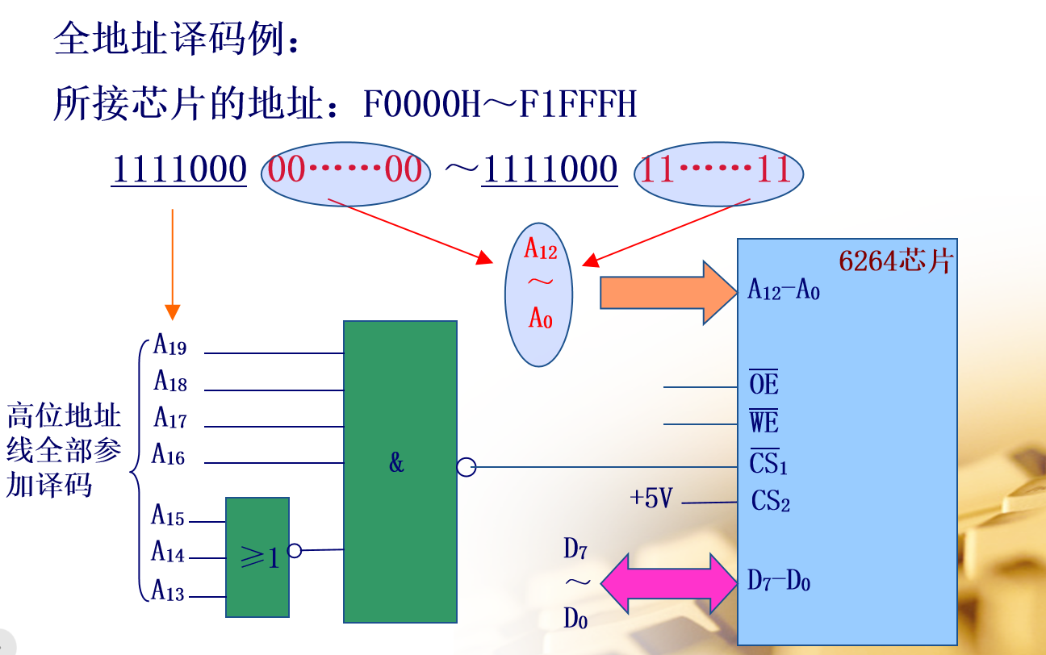
全地址译码例：
所接芯片的地址：F0000H～F1FFFH
1111000 00……00 ～1111000 11……11
A₁₂
～
A₀
6264芯片
A₁₂-A₀
A₁₉
A₁₈
OE
WE
高位地址线全部参加译码
A₁₇
A₁₆
&
CS₁
A₁₅
+5V
CS₂
A₁₄
≥1
D₇
～
D₀
A₁₃
D₇-D₀

Slide 24
部分地址译码
用部分高位地址信号（而不是全部）作为译码信号，使得被选中得存储器芯片占有几组不同的地址范围
下例使用高5位地址作为译码信号，从而使被选中芯片的每个单元都占有两个地址，即这两个地址都指向同一个单元

Slide 25
部分地址译码例：
同一物理存储器占用两组地址：
F0000H～F1FFFH B0000H～B1FFFH
A₁₈不参与译码
A₁₉
A₁₇
A₁₆
到6264
CS₁
&
A₁₅
A₁₄
≥1
A₁₃

Slide 26
应用举例
将SRAM 6264芯片与系统连接，使其地址范围为：
38000H～39FFFH和78000H～79FFFH。
使用74LS138译码器构成译码电路
G1
G_{2A}
G_{2B}
A
B
C
Y₀ Y₁ Y₂Y₃Y₄ Y₅ Y₆ Y₇
译码允许信号
片选信号输出
（接到不同的存储体上）
地址信号

Slide 27
下图中A18不参与译码，故6264的地址范围为：
38000H ～ 39FFFH
78000H ～ 79FFFH
D₀～D₇
D₀～D₇
A₀
A₀
•
•
•
•
•
•
•
•
•
A₁₂
A₁₂
MEMW
WE
MEMR
OE
&
G₁
Y0
?
CS₁
G_{2A}
Y₀
A₁₇
CS₂
+5V
A₁₆
&
G_{2B}
A₁₅
A₁₉
C
A₁₄
B
A₁₃
A

